Slide 1
Goedendag, Vandaag: 3.5 Verstedelijking van het bestuur
Meneer Uijtdewilligen

Slide 2
Belangrijke begrippen deze les
Buurtprofiel= belangrijkste kenmerken van een buurt
Woningbouwvereniging= bedrijf die voor lage inkomens -> woningen zorgt
Woningkenmerken= ouderdom woning , eigendom, woningtype , staat woning
Niet westerse-allochtonen=mensen die zelf of 1 ouder is geboren buiten de westerse wereld
Etniciteit= waar komt iemand vandaan, westers of niet-westers
Gezinsfase= alleenstaande ouder, paar zonder of met kinderen , ouderen

Slide 3
Wat weet je aan het einde van deze les?
-Wat is het verschil tussen een buurt en een wijk?
-Welke woningkenmerken kennen we?
-Welke bewonerskenmerken kennen we?

Slide 4
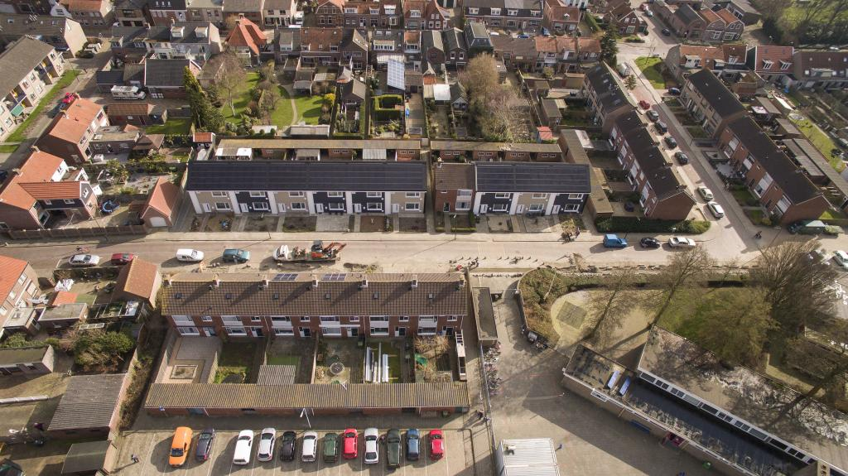
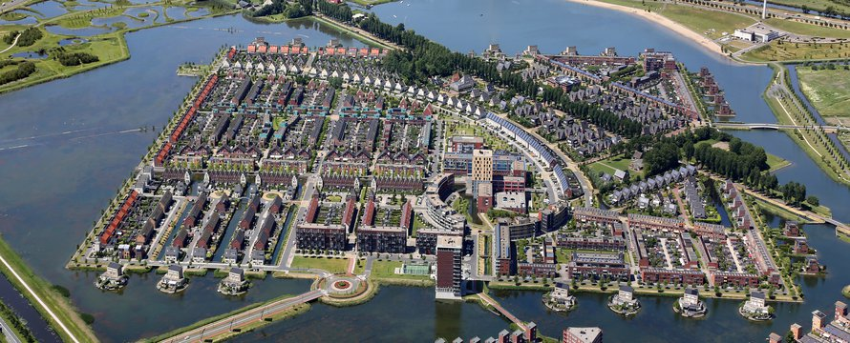
3.5 Buurt versus Wijk
Buurt= Een gebied binnen
de woonwijk met dezelfde huizen
Wijk= Een gebied/deel
van een stad

Slide 5
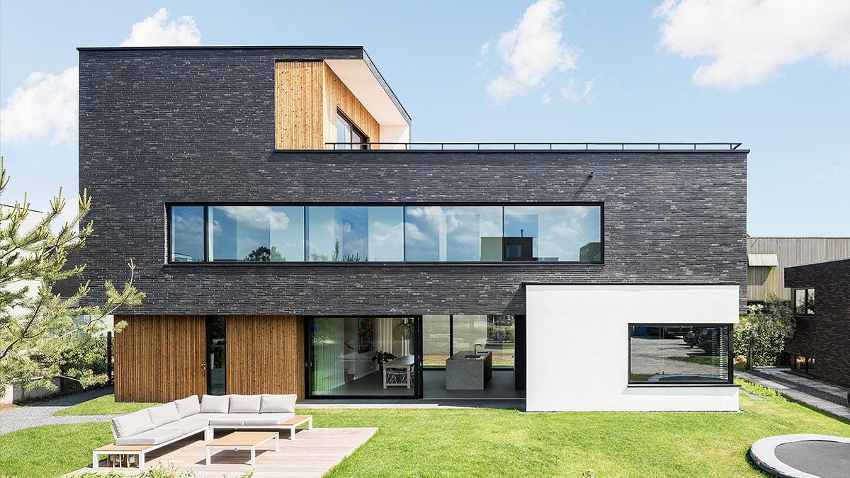
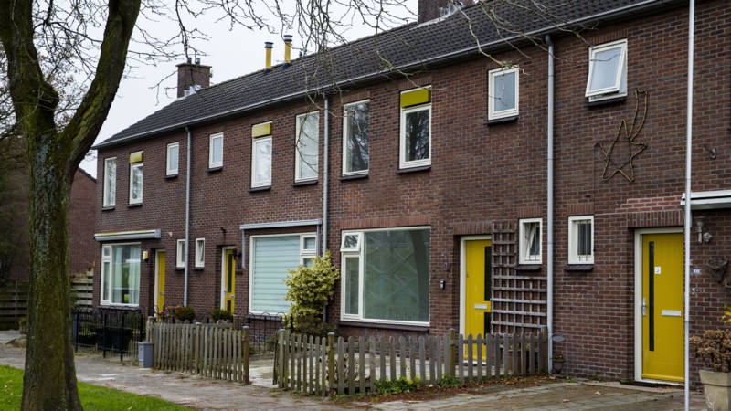
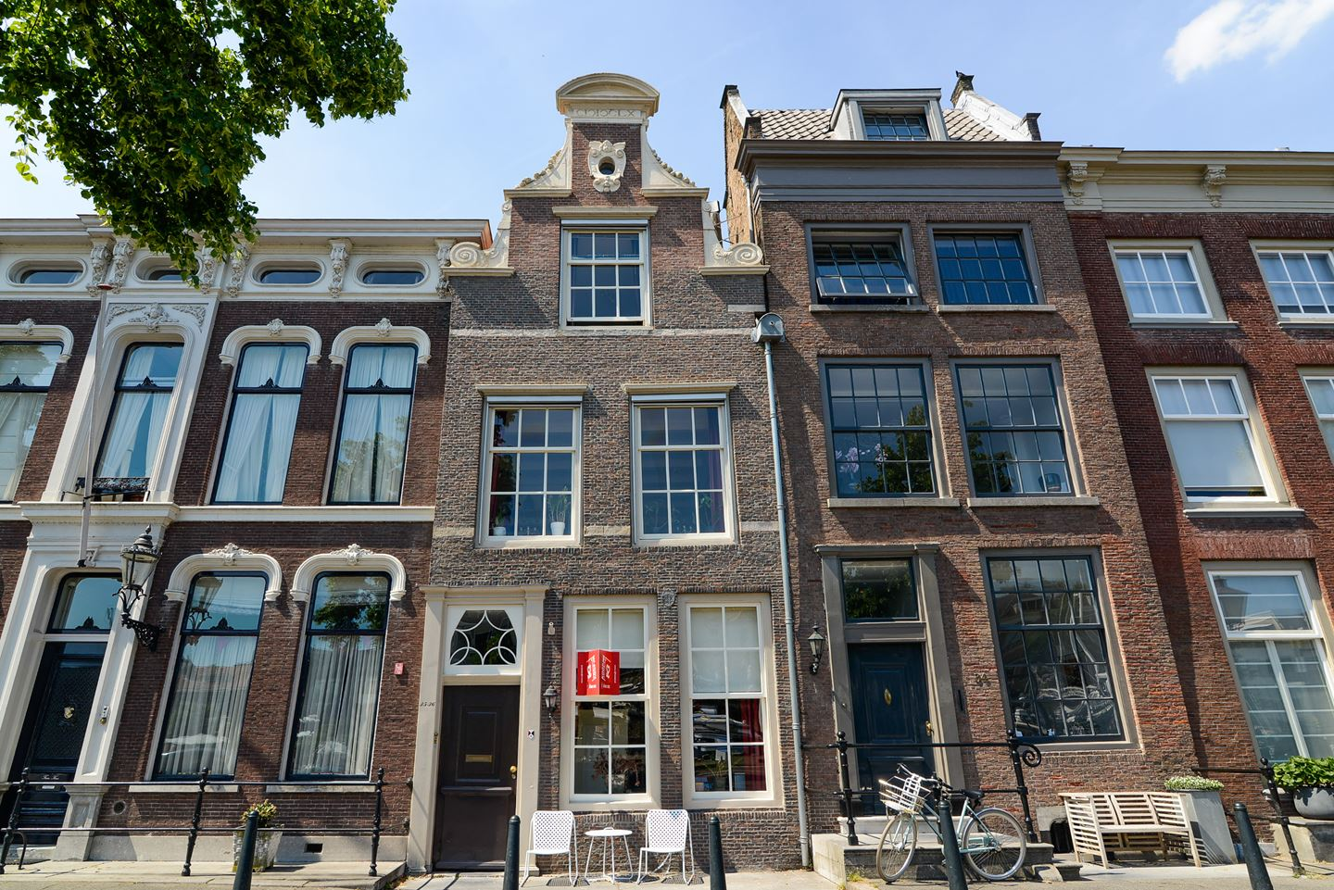
3.5 Wat zijn kenmerken van een woning?
1-Ouderdom (Bouwjaar)
2-Eigendom (Koop of huur)
3-Woningtype ( vrijstaand, rijtjeshuis, portiekflat, galerijflat)
4-Staat van onderhoud (Goed, slecht, gerenoveerd.)

Slide 6
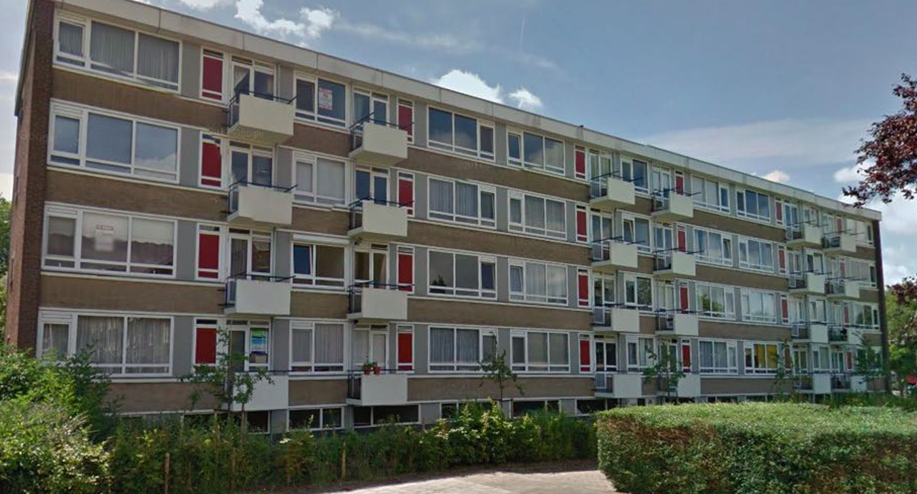
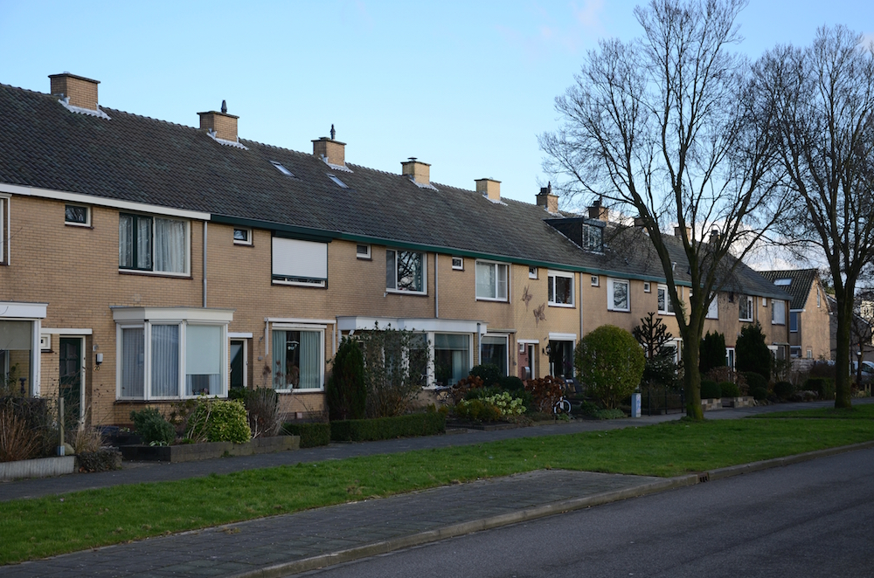
Portiekflat, Galerijflat of rijtjeswoningen

Slide 7
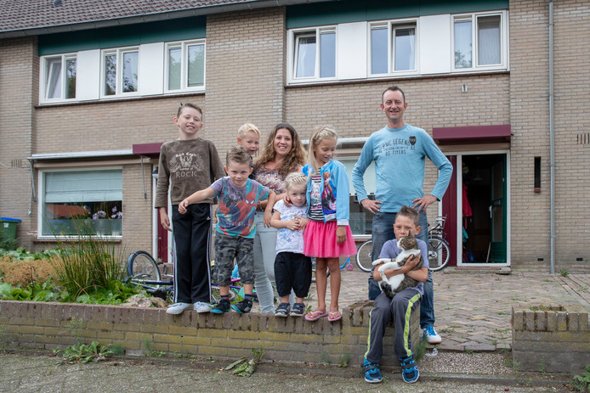
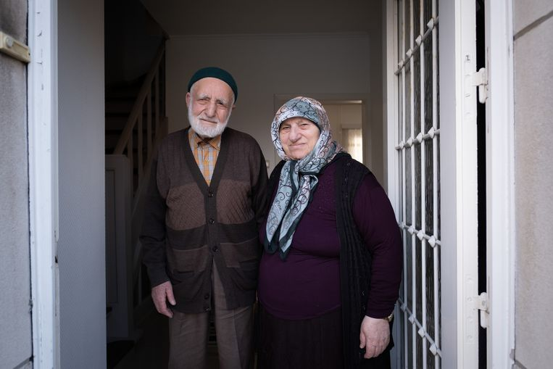
3.5 Bewonerskenmerken
1-Grootte van huishoudens (aantal personen in een huishouden) 2-Etniciteit (Allochtoon, Autochtoon, westers of niet-westers) 3-Inkomen (Hoogte in euro’s per jaar, uitkering of niet) 4-Gezinsfase (Alleenstaande, ouder, paar zonder of met kinderen) 5-Leeftijd

Slide 9
Lezen pagina 76 en 77

Slide 10
Hoe gaan we het doen?
Wat ga je doen?
Lezen 3.5. (Stel vragen als je iets niet weet)
Maken werkboek 3.5 verkorte leerroute (1, 4, 6)
Inleveren op Classroom
Wachten tot de docent de les heeft afgesloten
Hoelang?
Tot het einde van de les
Goed.

Slide 11
Schrijf in je agenda! Voor de volgende keer: Woensdag 4 maart
Huiswerk: Meenemen:
Paragraaf 3.5
Lesboek
Werkboek
Aantekeningenschrift Agenda

